Slide 1
Paradigma de Programação Orientada a Objetos parte 3

Slide 2
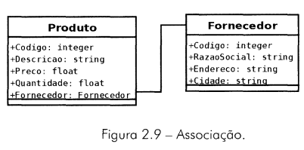
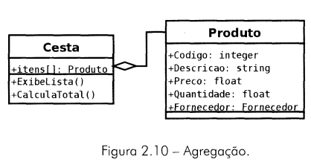
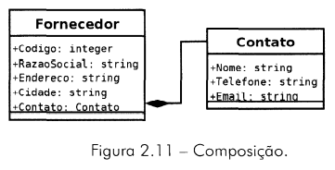
Associação, agregação e composição

Slide 3
Associação
Ela descreve um vínculo que ocorre entre classes - associação binária -, mas é possível até mesmo que uma classe esteja vinculada a si própria - associação unária-, ou que uma associação seja compartilhada por mais de uma classe, o que conhecemos por associação ternária ou “N-ária,” tipo de associação mais rara e também mais complexa.
Representamos as associações por meio de retas que ligam as classes envolvidas, essas linhas podem ou não possuir setas nas extremidades indicando a navegabilidade da associação, ou seja, o sentido em que as informações são passadas entre as classes. Ou seja, se não há setas, significa que essas informações podem ser transmitidas entre todas as classes de uma associação.

Slide 4
Associação
Relação onde um objeto possui uma referencia à posição de memória do outro.
Na forma mais comum temos uma classe como atributo de outra.
Ex: Fornecedor de Produto

Slide 5
Agregação
Relação conhecida como todo/parte
É um tipo especial de associação onde tenta-se demonstrar que as informações de um objeto (chamado objeto-todo) precisam ser complementados pelas informações contidas em um ou mais objetos de outra classe (chamados objetos-parte); conhecemos como todo/parte.

Slide 6
Agregação
Relação conhecida como todo/parte
Um objeto “agrega” outro, torna um objeto externo parte dele, utilizando seus métodos.
Desta forma, o objeto pai poderá utilizar funcionalidades do objeto agregado, podendo agregar uma ou mais instancias do objeto agregado (por exemplo com um array de objetos, onde cria-se um array da classe agregada, podendo armazenar inúmeras instancias desta.

Slide 7
Composição
Funciona como todo/parte, diferenciando-se da agregação pois a parte TODO (objeto-pai) é responsável pela criação e destruição de suas partes, assim as partes não existem sem o todo,

Slide 8

Encapsulamento

Slide 9
Visibilidade
Conforme vimos, podemos declarar propriedades como:
Privated
Protected
Public

Slide 10
__get e __set
Quando implementada classe, utilizando-se de encapsulamento, para cada propriedade “private” deve ser criado um método __get e um __set.
Dessa forma, poderemos, através destes métodos, manter a visibilidade e mesmo assim, utilizar os recursos da classe, de forma correta e segura.

Slide 11
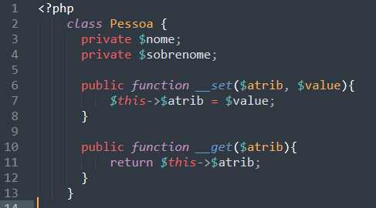
Classe PessoaSG.class.php

Slide 12
Conforme o exemplo demonstra, os métodos __set tem 2 parâmetros
Atributo
Valor
Enquanto o __get só possui um parâmetro
Atributo
Qual o motivo?

Slide 13
Enquanto __set é utilizado para definir valores de um determinado atributo, ele precisa informar o nome e o valor do atributo!
Já o método __get é utilizado para obter um valor de um determinado atributo, assim, passamos somente o nome do atributo, pois, seu return é próprio valor do atributo.

Slide 14
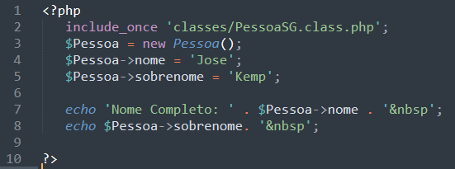
setgetpessoa.php

Slide 15
Polimorfismo
Polimorfismo é o princípio pelo qual duas ou mais classes derivadas de uma mesma superclasse podem invocar métodos que têm a mesma identificação (assinatura) mas comportamentos distintos, especializados para cada classe derivada, usando para tanto uma referência a um objeto do tipo da superclasse. A decisão sobre qual o método que deve ser selecionado, de acordo com o tipo da classe derivada, é tomada em tempo de execução, através do mecanismo de ligação tardia.
No caso de polimorfismo, é necessário que os métodos tenham exatamente a mesma identificação, sendo utilizado o mecanismo de redefinição de métodos. Esse mecanismo de redefinição não deve ser confundido com o mecanismo de sobrecarga de métodos.
É importante observar que, quando polimorfismo está sendo utilizado, o comportamento que será adotado por um método só será definido durante a execução. Embora em geral esse seja um mecanismo que facilite o desenvolvimento e a compreensão do código orientado a objetos, há algumas situações onde o resultado da execução pode ser não-intuitivo.

Slide 16
Sobreescrita (Override)
A sobreescrita de métodos é uma característica que permite alteração do comportamento de uma superclasse (classe pai) pelas suas subclasses.
Ao sobreescrevermos um método nós estamos fornecendo uma nova implementação para o mesmo comportamento.
Um método só é sobreescrito se a assinatura do mesmo é mantida intacta, isto é, o tipo de retorno e os parâmetros (inclusive a sequência) não são alterados.

Slide 17
Sobreescrita (Override)
Ao sobreescrevermos um método não podemos alterar o modificador de acesso de forma que o método tenha sua visibilidade reduzida, por exemplo, se tentarmos mudar a assinatura de um método public para protected não será autorizado.
No entanto o inverso é válido, podemos aumentar a visibilidade de um método, ou seja, se um método for declarado protected e aumentarmos a visibilidade (public) dele ao sobreescrevermos não teremos problema.

Slide 18
Sobrecarga (Overload)
Sobrecarga é quando utilizamos o mesmo método, com mesmo nome, alterando parâmetros e tipos de dados, podendo ser tanto do parâmetro quanto do retorno do método, ou os 2 juntos.
Sobrecarga em PHP provê recursos para criar dinamicamente propriedades e métodos. Estas entidades dinâmicas são processadas por métodos mágicos fornecendo a uma classe vários tipos de ações.

Slide 19
Sobrecarga (Overload)
Os métodos de sobrecarga são invocados ao interagir com propriedades ou métodos que não foram declarados ou não são visíveis no escopo corrente. O resto desta seção usará os termos propriedades inacessíveis e métodos inacessíveis para referir-se a esta combinação de declaração e visibilidade.
https://www.php.net/manual/pt_BR/language.oop5.overloading.php
A interpretação do PHP de sobrecarga é diferente da maioria das linguagens orientadas a objeto. Sobrecarga, tradicionalmente, provê a habilidade de ter múltiplos métodos com o mesmo nome, mas com quantidades e tipos de argumentos diferentes.

Slide 20
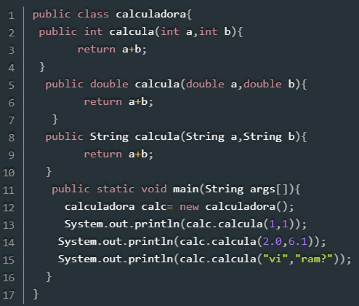
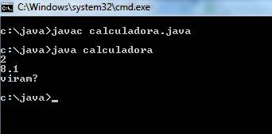
Sobrecarga (Overload)
https://www.devmedia.com.br/sobrecarga-e-sobreposicao-de-metodos-em-orientacao-a-objetos/33066

Slide 21
Bibliografia
TUCKER, Allen B. & NOONAN, Robert E. Linguagens de Programação – Princípios e Paradigmas. McGraw Hill , AMGH Editora Ltda, 2010.
DALL´OGLIO, Pablo. PHP – Programando com orientação a objetos. Novatec Editora, 2007.
DevMedia.com.br

